Slide 1
Unità 12
L’unificazione italiana

Slide 2
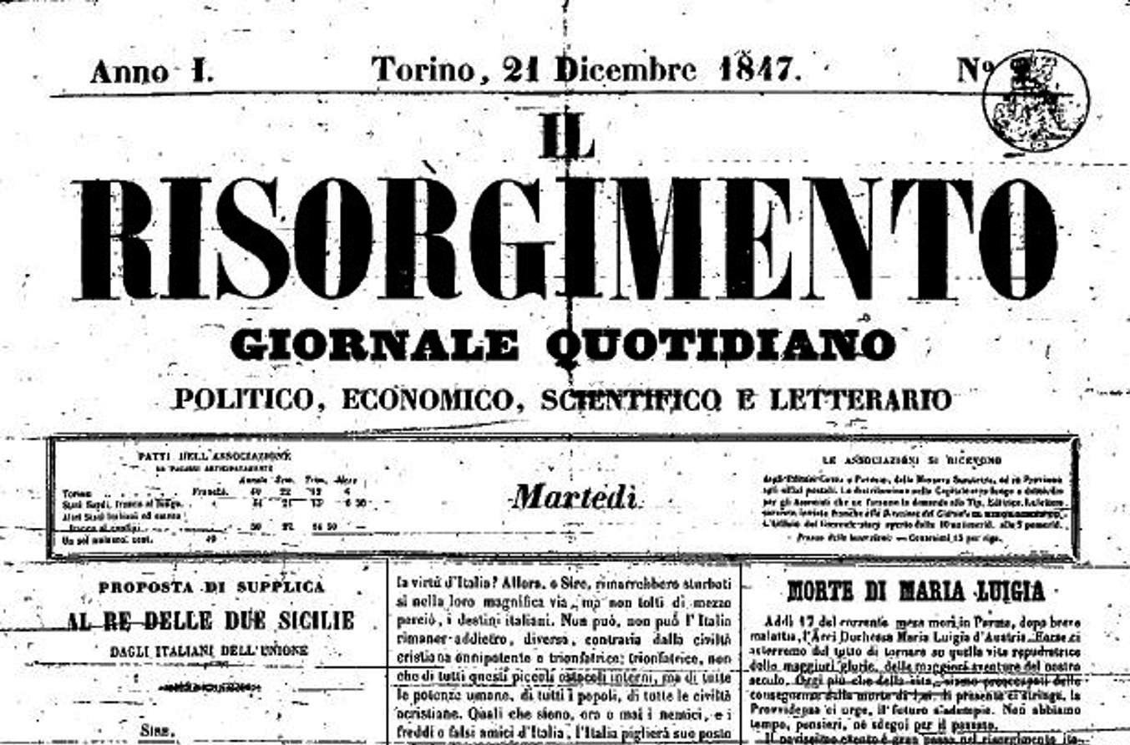
1. Inizia il percorso verso l’Unità
Con il termine “Risorgimentoˮ si intende il lungo processo culturale e politico che portò all’unificazione della nazione italiana in un unico Stato. Alcune delle tappe più significative di tale percorso, iniziato fra il 1796 e il 1797 al tempo delle guerre napoleoniche e terminato nel 1861 con la proclamazione del Regno d’Italia, furono i moti del 1820-21, quelli del 1830-31 e, infine, quelli del 1848, durante i quali le idee patriottiche conobbero una vasta diffusione tra la popolazione della Penisola.
In seguito alle insurrezioni delle città di Milano e Venezia, il 23 marzo 1848 il Regno di Sardegna dichiarò guerra all’Austria con l’intento di annettere il Lombardo-Veneto ed espandere così il proprio territorio. La decisione del re Carlo Alberto di Savoia non incontrò solo il consenso di moderati e democratici piemontesi, ma fu appoggiata anche dal pontefice Pio IX, da Leopoldo II di Toscana e dal re Ferdinando II di Borbone, che subito inviarono contingenti militari a sostegno delle truppe piemontesi nella guerra contro l’Austria.

Slide 3
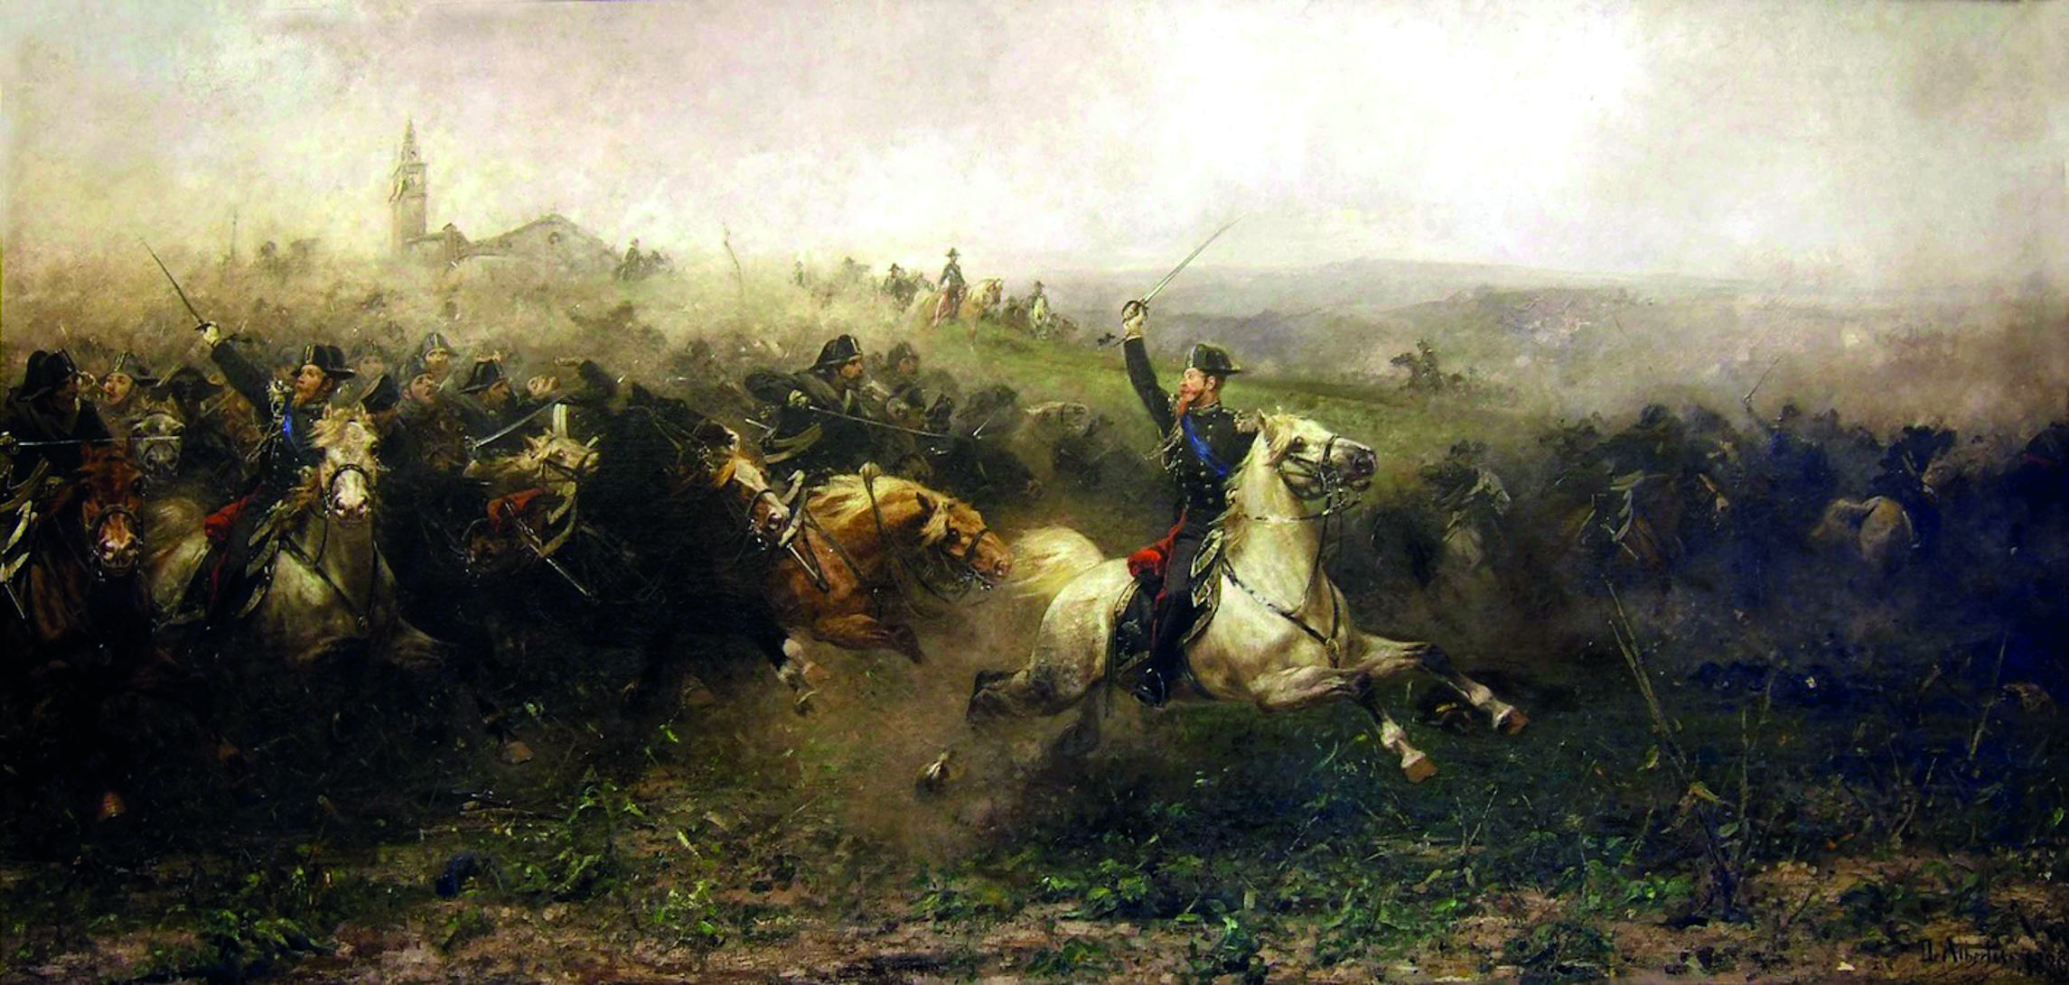
Dopo le prime vittorie di Goito e Pastrengo, il 27 luglio 1848 l’esercito piemontese venne sconfitto da quello austriaco a Custoza. In seguito, il papa, Ferdinando II di Borbone e Leopoldo II di Toscana ritirarono il loro appoggio al Regno di Sardegna, e Carlo Alberto fu costretto a firmare l’armistizio di Salasco, con cui l’Austria riottenne Milano e la Lombardia.
Nonostante il fallimento dell’impresa sabauda, nuove insurrezioni furono organizzate da gruppi di democratici e repubblicani, forti del consenso popolare: a Firenze venne creato un governo cittadino; a Roma, dopo la fuga del papa, nel febbraio 1849 venne proclamata la Repubblica Romana, guidata da un triumvirato formato da Giuseppe Mazzini, Aurelio Saffi e Carlo Armellini.
Quindi, Carlo Alberto di Savoia decise di attaccare nuovamente l’Austria, ma venne sconfitto a Novara: il re abdicò in favore del figlio Vittorio Emanuele II, che firmò un armistizio con l’Austria.

Slide 4
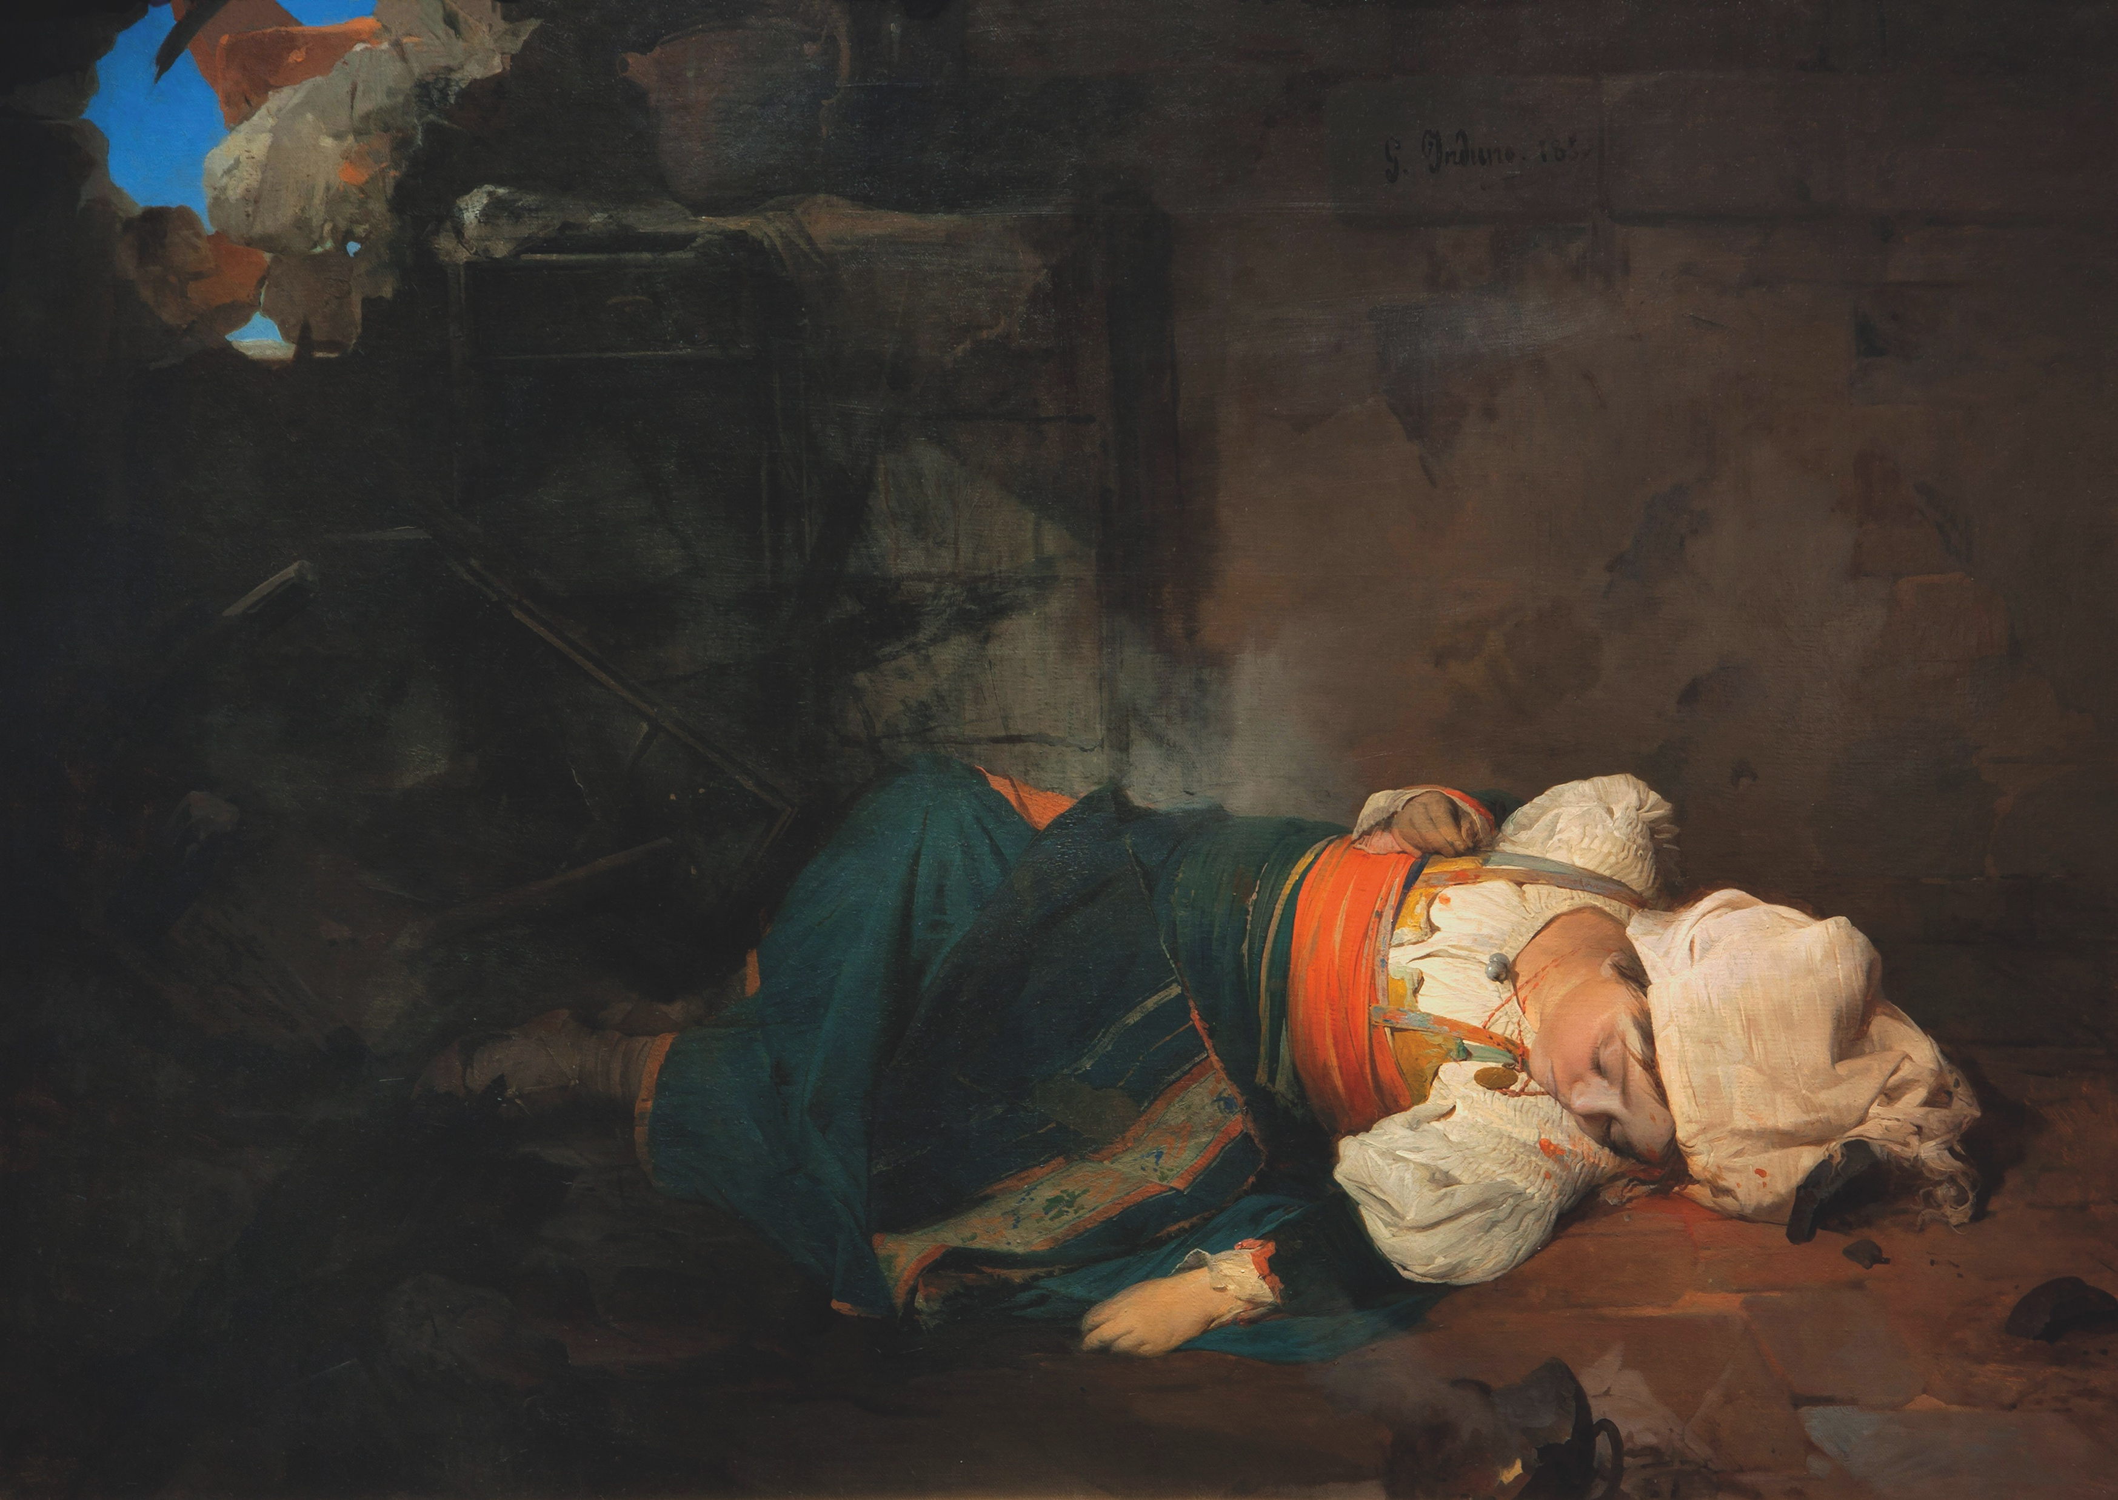
In breve tempo, in seguito all’intervento dell’Austria e di altre potenze europee, i moti insurrezionali e i gruppi che li avevano organizzati e sostenuti, in particolare i repubblicani, vennero duramente repressi: gli austriaci ripresero il controllo di Venezia; Leopoldo II tornò al potere in Toscana, ripristinò la pena di morte e annullò la carta costituzionale che aveva concesso; Ferdinando II riaffermò il proprio potere nel Regno delle Due Sicilie; infine, anche la Repubblica Romana, dove il 3 luglio 1849 era stata promulgata una nuova Costituzione, dopo aspre battaglie e il lungo assedio di Roma da parte delle truppe francesi, intervenute a sostegno del papa, cadde.

Slide 5
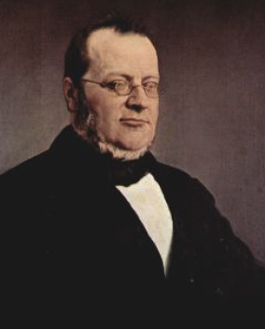
2. Nasce il Regno d’Italia
Nel Regno di Sardegna il re Vittorio Emanuele II mantenne in vigore lo Statuto albertino e trasformò lo Stato in una monarchia parlamentare. A differenza del resto della Penisola, il Regno di Sardegna non represse i gruppi di liberali e democratici e i governi piemontesi attuarono politiche per modernizzare lo Stato e regolare i rapporti con la Chiesa: venne emanata infatti la legge Siccardi, che abolì i privilegi del clero.
Nel 1852 la guida del governo del Regno venne affidata a Camillo Benso conte di Cavour, che portò avanti l’opera di modernizzazione dello Stato:
abolì i dazi doganali e istituì una banca nazionale, favorendo così il commercio e le industrie;
nazionalizzò i beni ecclesiastici degli ordini contemplativi, stabilendo una più netta separazione tra Stato e Chiesa;
investì nei trasporti e nelle ferrovie del Regno.

Slide 6
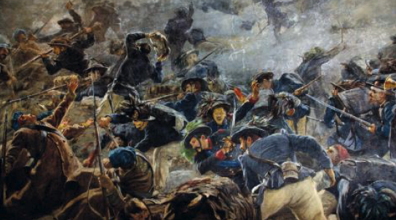
Cavour si adoperò per l’affermazione internazionale del Regno di Sardegna, necessaria al progetto di unificazione dell’Italia. La realizzazione del piano di Cavour aveva però bisogno del sostegno internazionale, in particolare di Regno Unito e Francia. Per questo motivo, nel 1854 decise di partecipare al fianco delle due potenze europee alla Guerra di Crimea: nel 1856, durante le trattative di pace alla Conferenza di Parigi, Cavour riuscì così a portare all’attenzione internazionale la questione italiana.
Nel 1858 Cavour strinse con Napoleone III un accordo segreto a Plombières: se l’Austria avesse dichiarato guerra al Regno di Sardegna, la Francia sarebbe intervenuta a favore di quest’ultimo e, in caso di vittoria, il Regno di Sardegna avrebbe ottenuto il Lombardo-Veneto e avrebbe ceduto alla Francia Nizza e la Savoia.

Slide 7
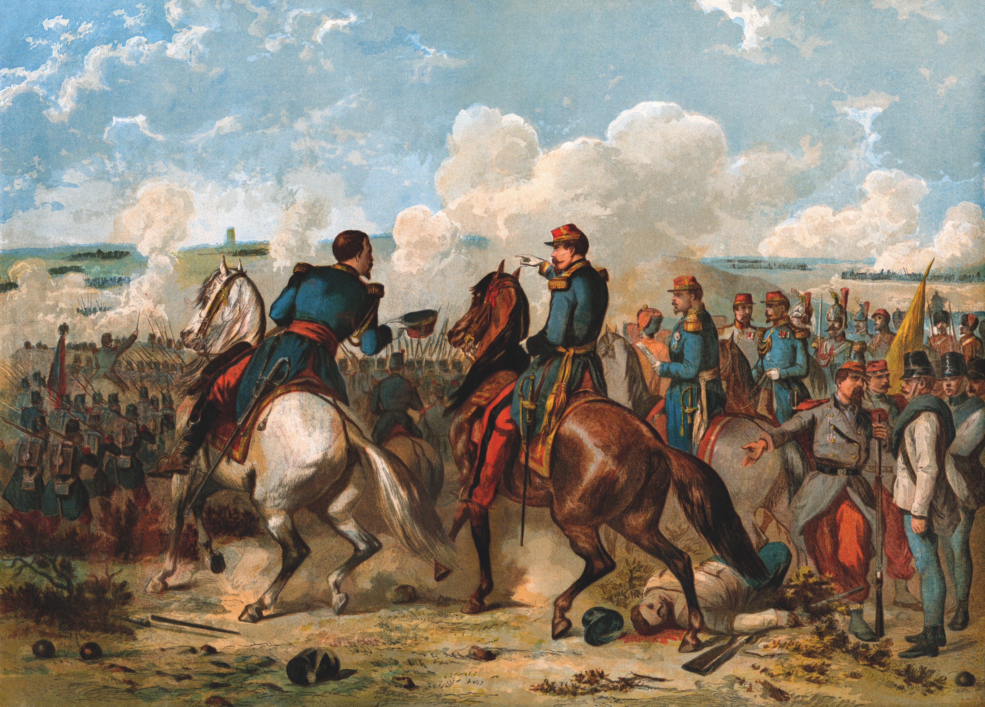
Con l’intento di provocare la reazione dell’Austria, Cavour iniziò a schierare sempre più truppe al confine con la Lombardia, finché l’Austria dichiarò guerra al Regno di Sardegna. Dopo le vittorie nelle battaglie di Magenta, Solferino e San Martino e la liberazione di Milano, l’esercito piemontese continuò ad avanzare verso il Veneto, ma la Francia, temendo un’eccessiva espansione del Regno di Sardegna, decise di abbandonare il conflitto firmando nel luglio 1859 l’armistizio di Villafranca con l’Austria: la Lombardia fu ceduta al Piemonte, il Veneto rimase all’Austria e la Francia ottenne Nizza e la Savoia.
Nel Centro Italia, intanto, erano scoppiate numerose insurrezioni organizzate dai democratici, che si dichiararono favorevoli all’annessione al Regno di Sardegna. Nel marzo 1860, quindi, in Toscana ed Emilia-Romagna si tennero plebisciti a suffragio generale maschile che sancirono l’annessione di questi territori al Regno di Sardegna.

Slide 8
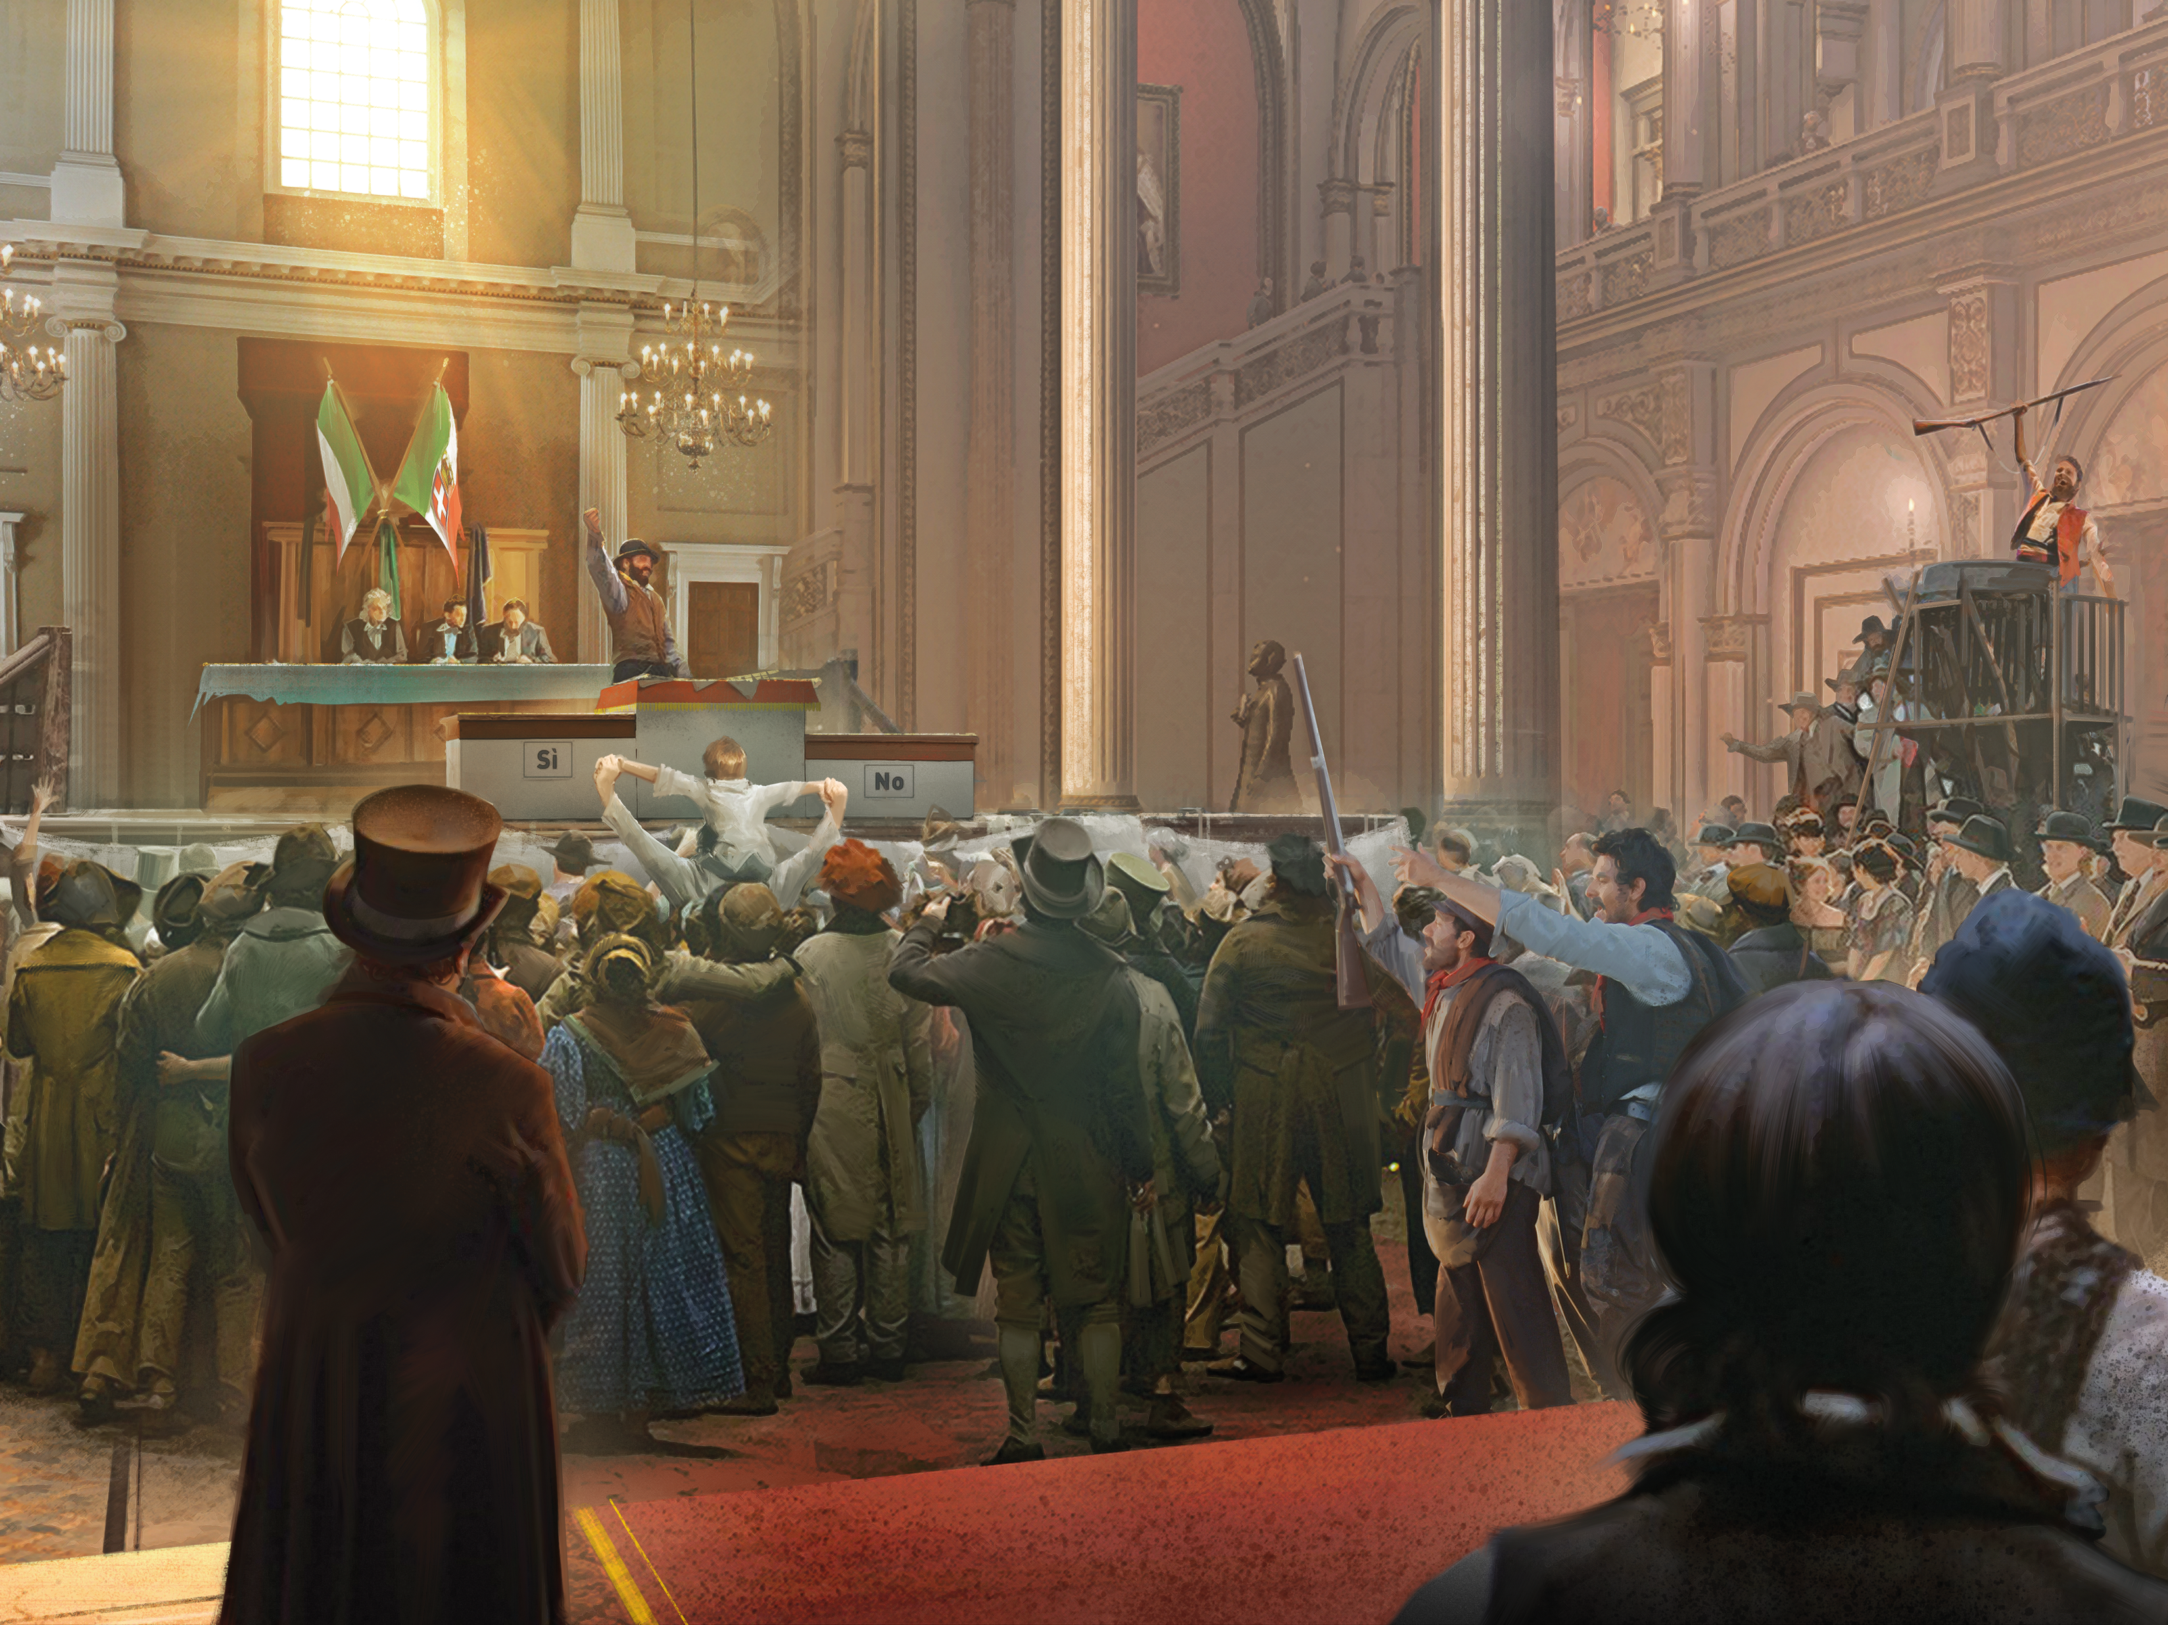
Dopo l’annessione del Centro Italia, venne organizzata la spedizione dei Mille: un gruppo di patrioti, guidati da Giuseppe Garibaldi, salpò da Quarto, vicino a Genova, per raggiungere la Sicilia e unirsi ai mazziniani locali che avevano organizzato una rivolta di tutto il popolo siciliano contro il dominio dei Borbone. Una volta sbarcati a Marsala, Garibaldi e i suoi ottennero l’appoggio anche della popolazione contadina e in breve tempo liberarono l’isola dai Borbone. Quindi Garibaldi continuò ad avanzare e, dopo aver attraversato lo Stretto di Messina e aver liberato anche la Calabria, il 7 settembre 1860 raggiunse Napoli.
Intanto il re Vittorio Emanuele II alla guida dell’esercito piemontese partì alla volta del Sud Italia per conquistare i territori pontifici di Marche e Umbria e raggiungere Garibaldi, che nel frattempo aveva sconfitto definitivamente l’esercito borbonico sul Volturno, decretando così la fine del Regno delle Due Sicilie.

Slide 9
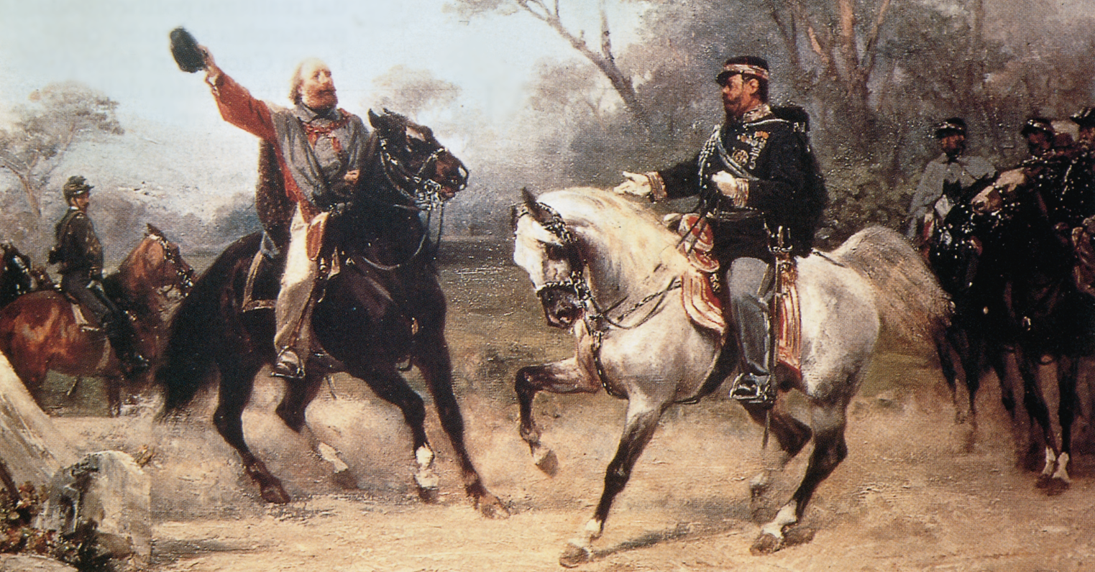
Garibaldi e il re Vittorio Emanuele II si incontrarono a Teano, nei pressi di Caserta: in quell’occasione Garibaldi riconobbe l’autorità del re e gli consegnò il Sud Italia.
Nei territori del Sud Italia, dell’Umbria e delle Marche si tennero nuovi plebisciti che decretarono l’annessione dei territori al Regno di Sardegna.
Il 17 marzo 1861 si riunì il Parlamento a Torino, capitale del Regno: venne proclamata la nascita del Regno d’Italia e il re Vittorio Emanuele II assunse il titolo di re d’Italia.

Slide 10
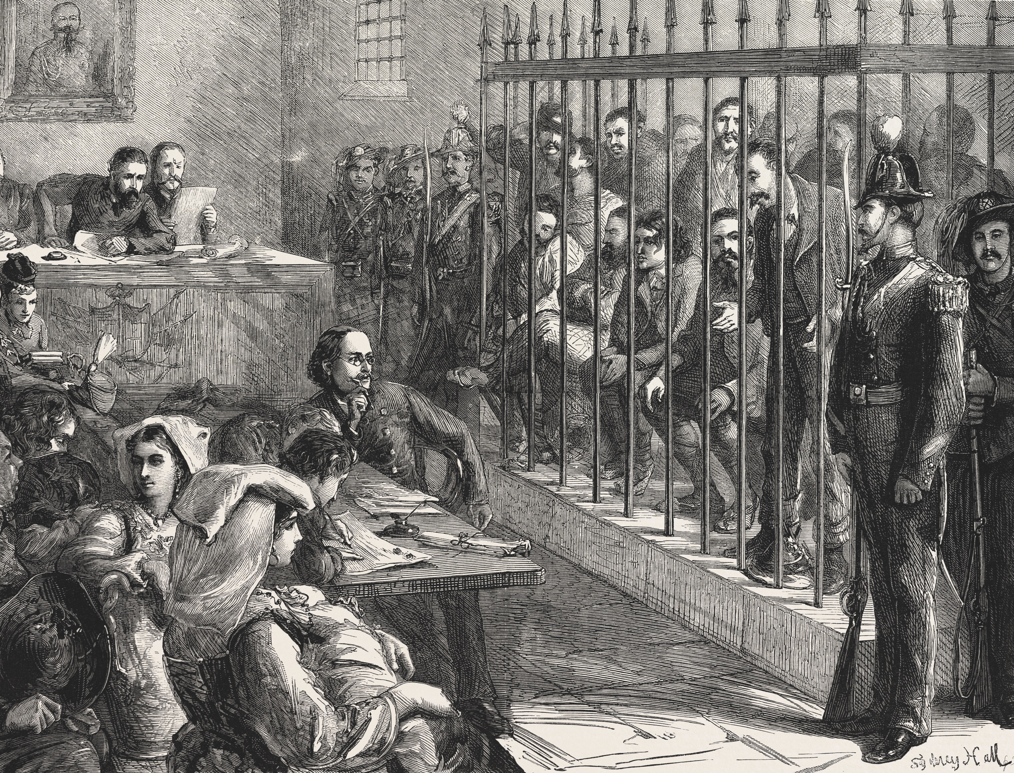
3. I problemi dell’Italia unita
All’indomani dell’Unità d’Italia, tuttavia, la popolazione non si riconosceva ancora in una comune coscienza nazionale e le differenze economiche e sociali fra un territorio e l’altro della Penisola erano profonde. In alcune zone erano diffuse fabbriche moderne e il sistema dei trasporti era avanzato, mentre in altre l’economia era basata principalmente su un’agricoltura arretrata e le infrastrutture erano pressoché assenti. Il sistema dei commerci e delle banche non era stato ancora unificato. L’80% circa della popolazione era analfabeta e la maggior parte delle persone usava di norma il dialetto locale o regionale.
Inoltre, nel Sud Italia, la mancata ridistribuzione delle terre e l’imposizione di nuove tasse e della leva militare obbligatoria provocarono un diffuso malcontento fra la popolazione contadina e alimentarono il fenomeno del brigantaggio, che venne duramente represso in seguito all’intervento dell’esercito piemontese.

Slide 11
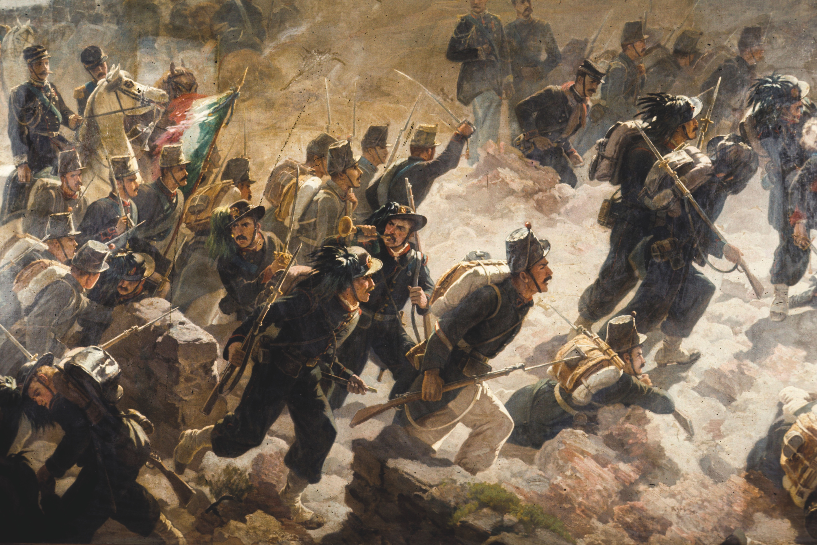
4. Il completamento dell’unificazione
Per completare l’unificazione territoriale, al Regno d’Italia mancavano ancora alcuni territori: il Veneto, Trento e Trieste, che erano sotto il dominio austriaco, e Roma, ancora in mano al papa e difesa dalle truppe francesi.
Nel 1866 il Regno d’Italia partecipò al fianco della Prussia alla guerra contro l’Austria. Nonostante le sconfitte a Lissa e a Custoza, l’esercito prussiano riuscì a sconfiggere a Sadowa l’Austria, che dovette cedere il Veneto al Regno d’Italia.
Nel 1870, approfittando della sconfitta francese a Sedan contro la Prussia, il Regno d’Italia decise di attaccare Roma: il 20 settembre 1870, attraverso una breccia a Porta Pia, le truppe italiane conquistarono la città. La capitale del Regno, che nel 1864 in seguito a un accordo con la Francia era stata spostata a Firenze, fu trasferita a Roma.

Slide 12
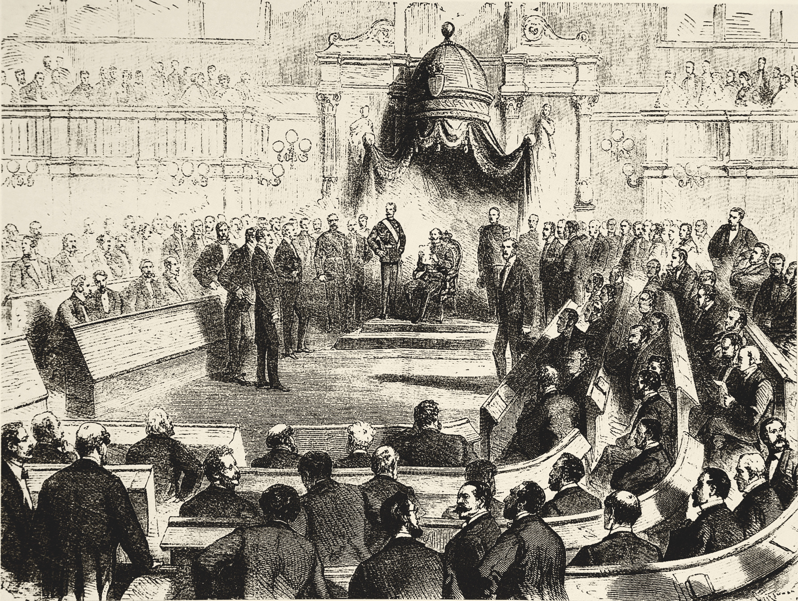
5. I primi governi
Dopo l’Unità d’Italia, vennero estesi all’intero Paese l’ordinamento e le leggi dello Stato piemontese, venne introdotta la lira italiana e il commercio fu aperto al libero scambio.
I primi quindici anni dopo l’Unità videro alternarsi alla guida del Paese i governi della Destra storica (chiamata così per distinguerla dai movimenti di destra del secolo successivo), un partito liberale-moderato, erede della politica di Cavour.
I governi della Destra storica attuarono una serie di riforme per modernizzare il Paese:
vennero fatti numerosi investimenti in opere pubbliche per migliorare i trasporti e l’amministrazione statale;
furono aumentate le tasse per risanare i debiti con gli Stati esteri e raggiungere il pareggio di bilancio;
fu emanata nel 1861 la legge Casati, che estese a tutta la nazione l’obbligo dell’istruzione gratuita per i primi due anni delle scuole elementari.

Slide 13
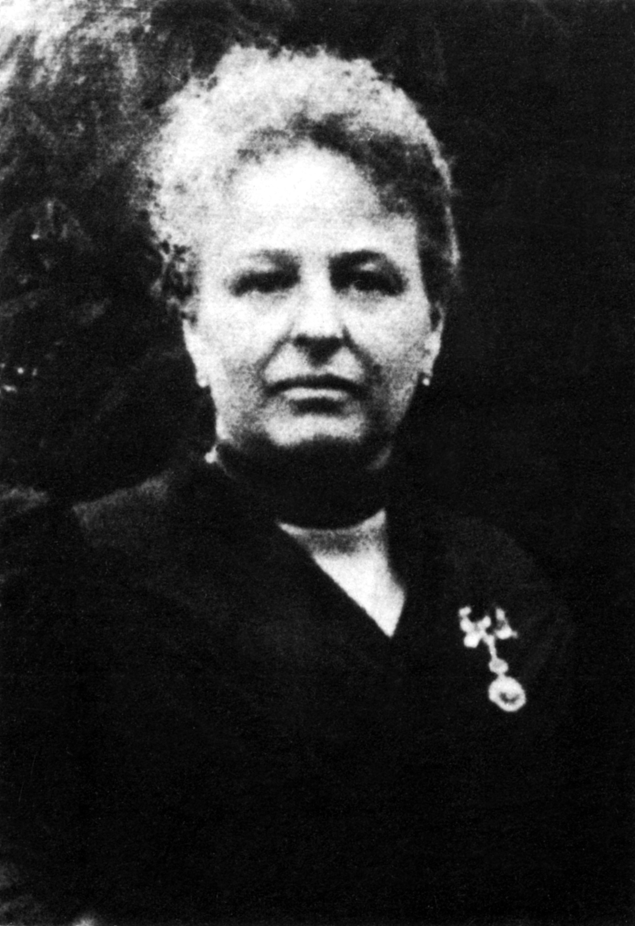
Tuttavia, le riforme e i provvedimenti attuati all’indomani dell’Unità d’Italia, sebbene avessero come fine la modernizzazione e la stabilità economica del Paese, nel tempo acuirono le differenze già esistenti fra diverse zone della Penisola: nel Sud Italia, per esempio, le nuove tasse, tra cui la tassa sul macinato introdotta nel 1868, e provvedimenti quali la leva militare obbligatoria gravarono una popolazione già fortemente impoverita.
Inoltre, ampi strati della popolazione continuarono a rimanere ai margini della vita politica e sociale del Paese, come le donne, che all’indomani dell’Unità d’Italia continuarono a essere prive di diritti civili e politici. Anna Maria Mozzoni, la prima femminista italiana, sosteneva che l’emancipazione femminile poteva avvenire attraverso il riconoscimento del diritto di voto, del diritto al lavoro, la parità di salario e l’istruzione paritaria.

Slide 14
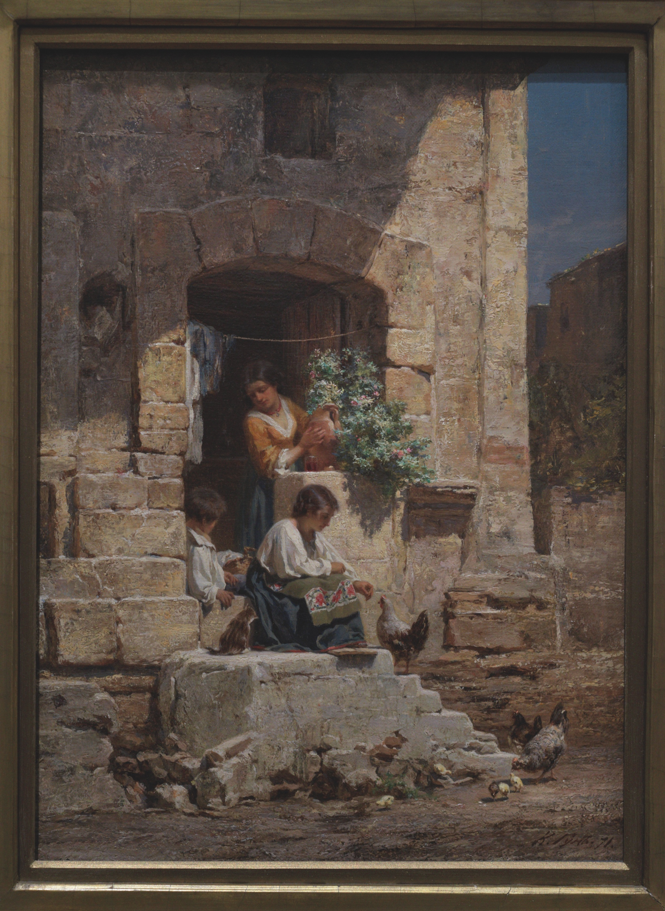
Nel 1876 salì al governo Agostino Depretis, un esponente della Sinistra storica (anch’essa chiamata così per distinguerla dalle correnti di sinistra del secolo successivo), che attuò diverse riforme:
nel 1877 venne promulgata la legge Coppino, che innalzò l’obbligo scolastico gratuito a 5 anni;
nel 1880 venne abolita la tassa sul macinato;
nel 1882 una nuova legge estese il diritto di voto, da cui erano escluse le donne, gli analfabeti e i disabili;
vennero innalzati i dazi doganali e si investì nello sviluppo delle infrastrutture.

